Slide 1

МБДОУ д/с № 5»Родничок» комбинированного вида с.Сарыг-Сеп Тема: «4 ноября – День народного единства»
Выполнил: музыкальный руководитель
Трегубова Виктория Владимировна

Slide 2
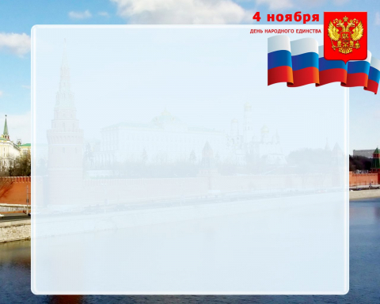
Актуальность
Подрастающее поколение теряет интерес и уважение к прошлому России. Чувства патриотизма являются нравственной основой жизнеспособности государства. Всем известно выражение: «Народ, не знающий своего прошлого, не имеет будущего», а современные дети весьма мало осведомлены о прошлом своей страны, своего народа. Следовательно, начинать просвещать детей об историческом прошлом родной страны с дошкольного возраста. Таким образом, патриотическое воспитание сегодня – одно из важнейших направлений воспитательной работы. Следует учитывать, что патриотическое воспитание дошкольников – это не только воспитание любви к родному дому, семье, детскому саду, к родной природе, культурному достоянию своего народа, своей нации и толерантного отношения к представителям других национальностей, но и воспитание уважительного отношения к родной земле, защитникам Отечества, государственной символике, традициям государства и общественным праздникам.

Slide 3

Тип проекта: информационно-творческий, познавательный, коллективный.
Участники проекта: дети II младшей, средней и старшей групп, воспитатели, музыкальный руководитель, родители.
Длительность: краткосрочный, 18 октября – 3 ноября 2023 г.
Цель проекта: формирование у дошкольников представлений о героическом прошлом и настоящем народа России.

Slide 4

Задачи проекта:
систематизировать представления детей о национальных праздниках;
продолжать воспитывать уважение и гордость к русским героям, к своему городу, краю;
развивать умения детей в продуктивной и других видах деятельности.

Slide 5
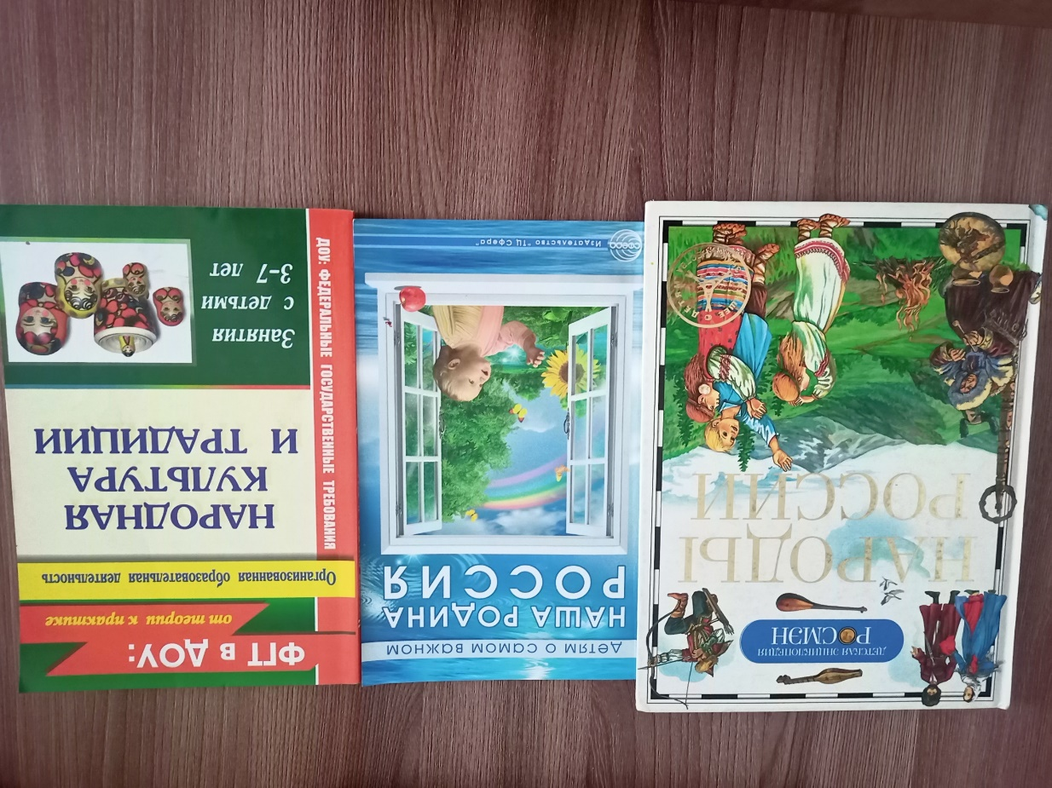
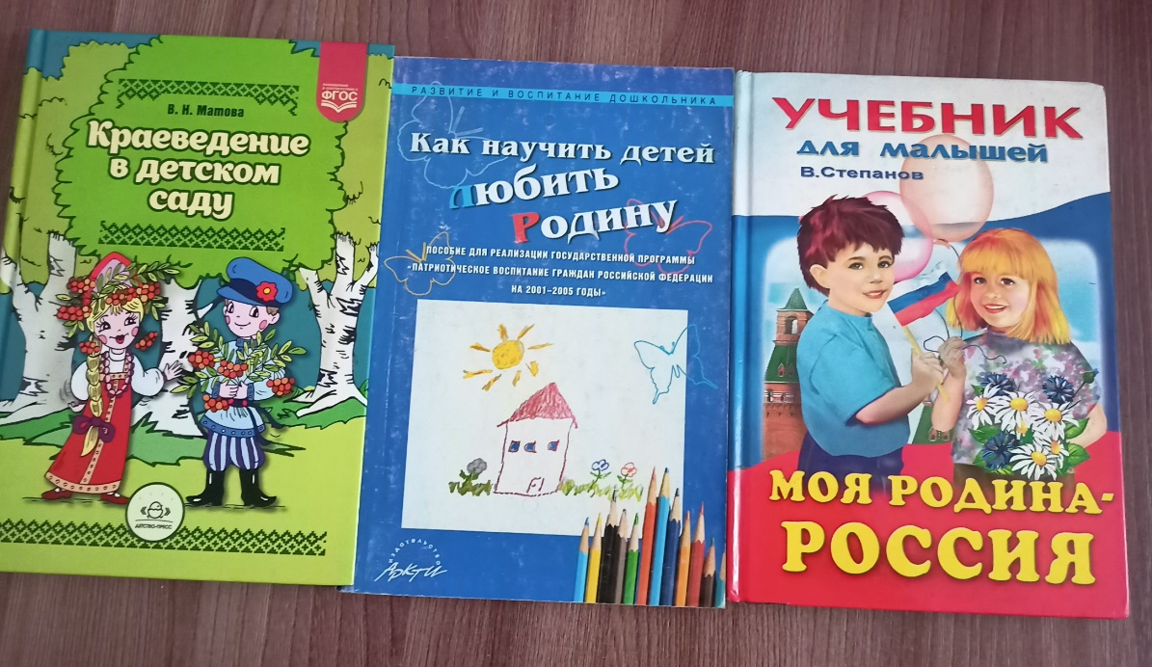
I этап (подготовительный)

Slide 6

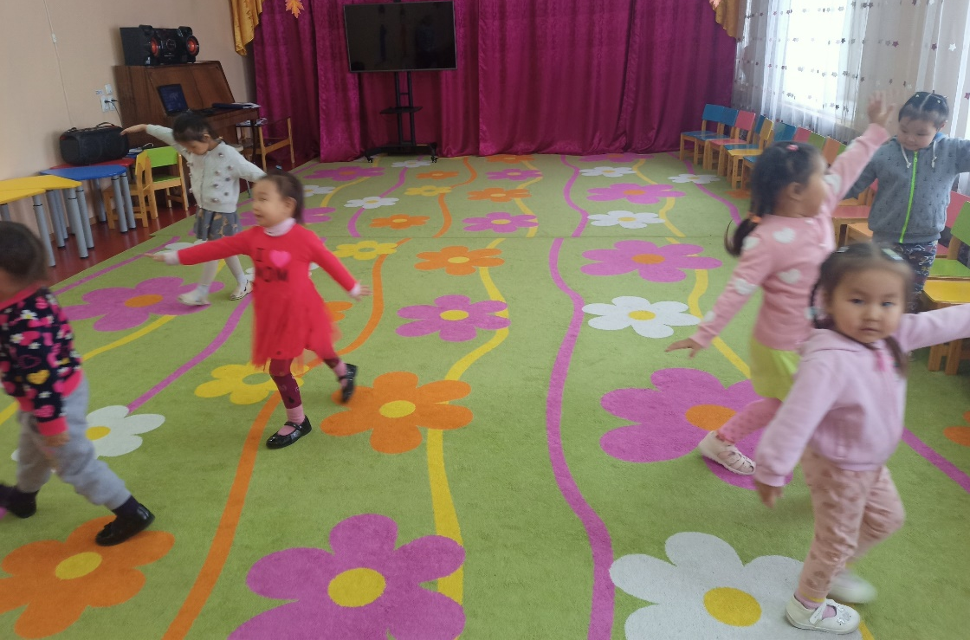
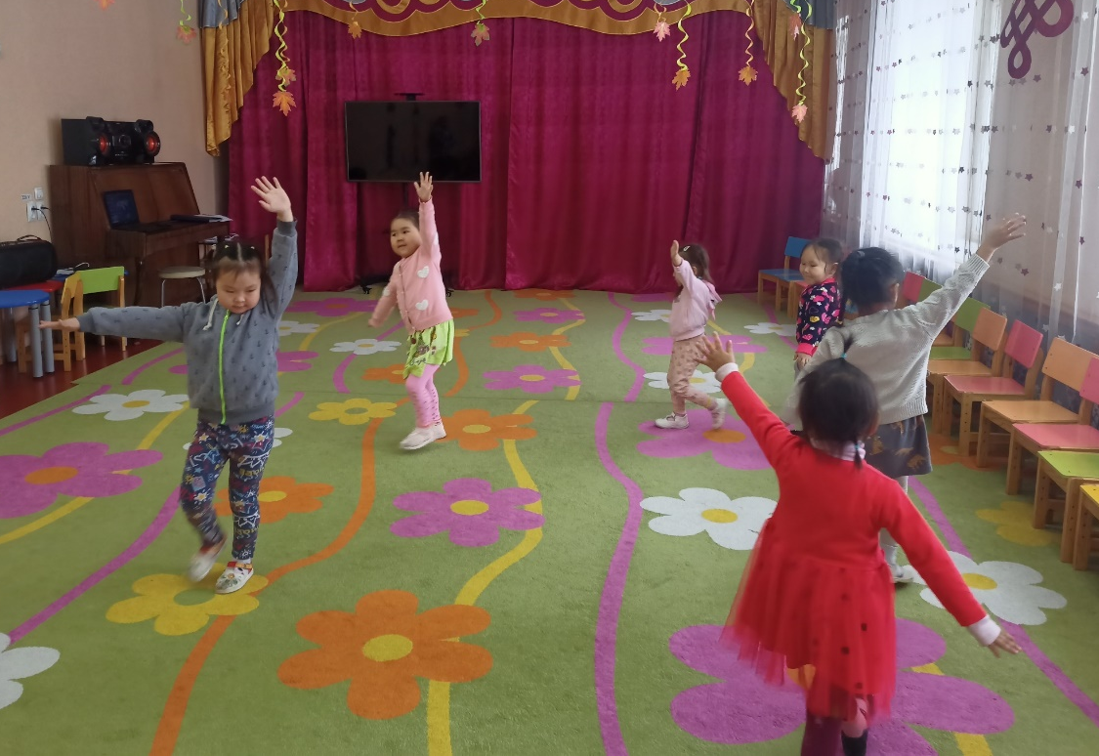
II этап (основной)

Slide 7
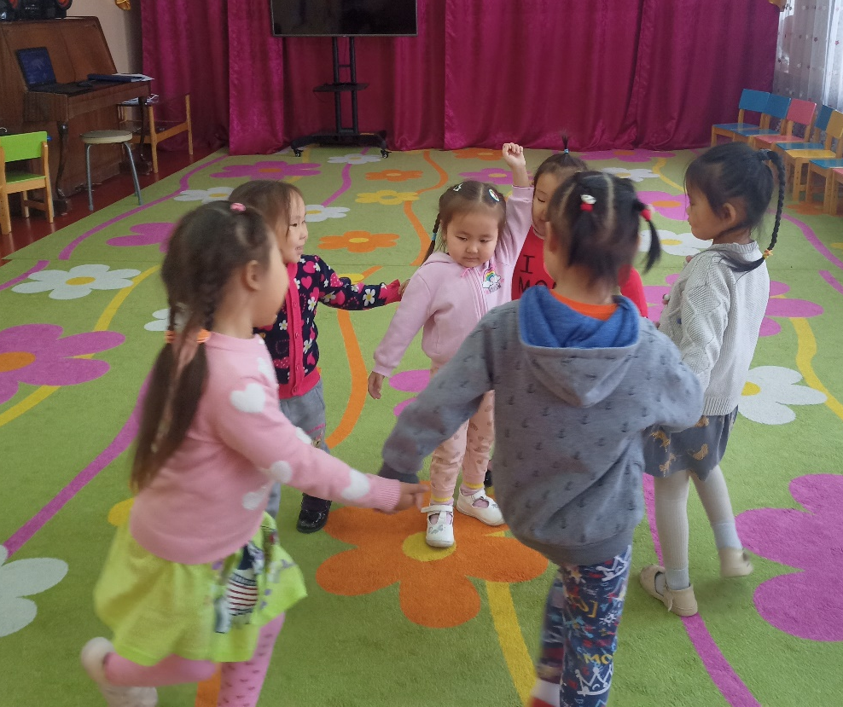
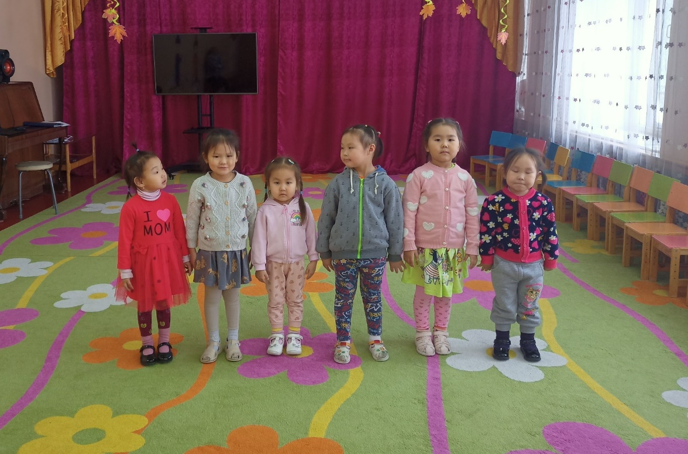

Slide 8
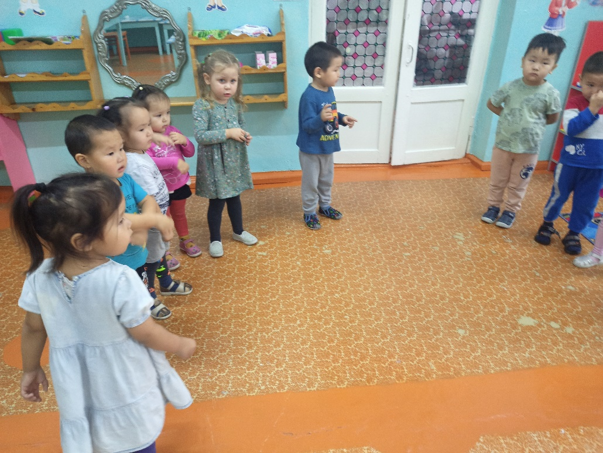
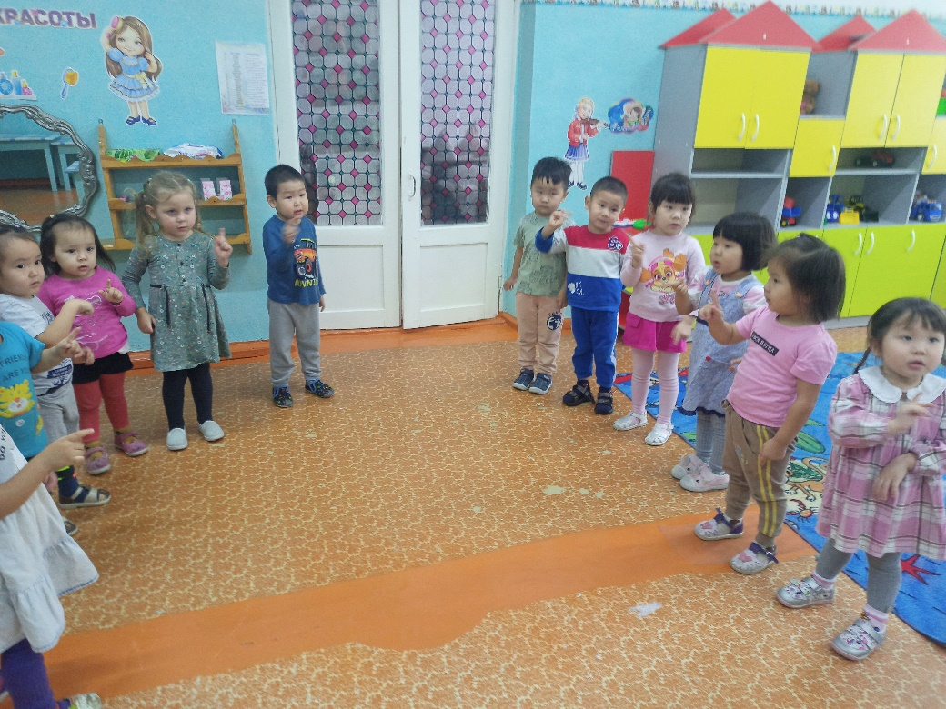
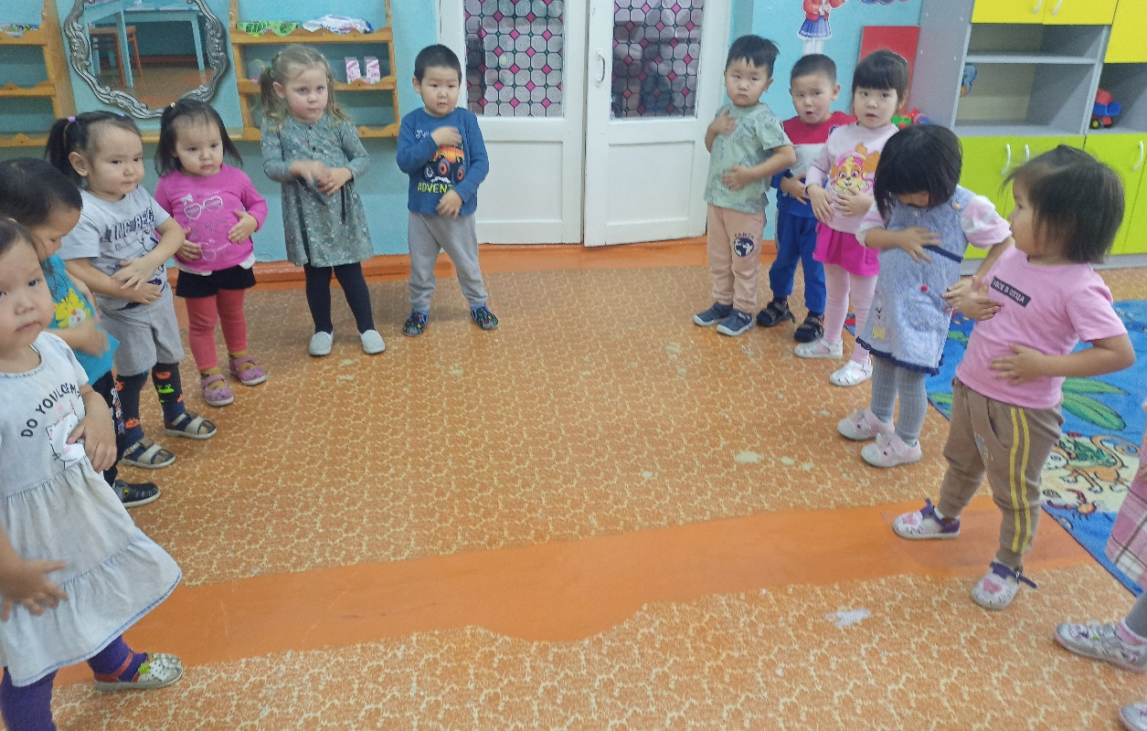

Slide 9
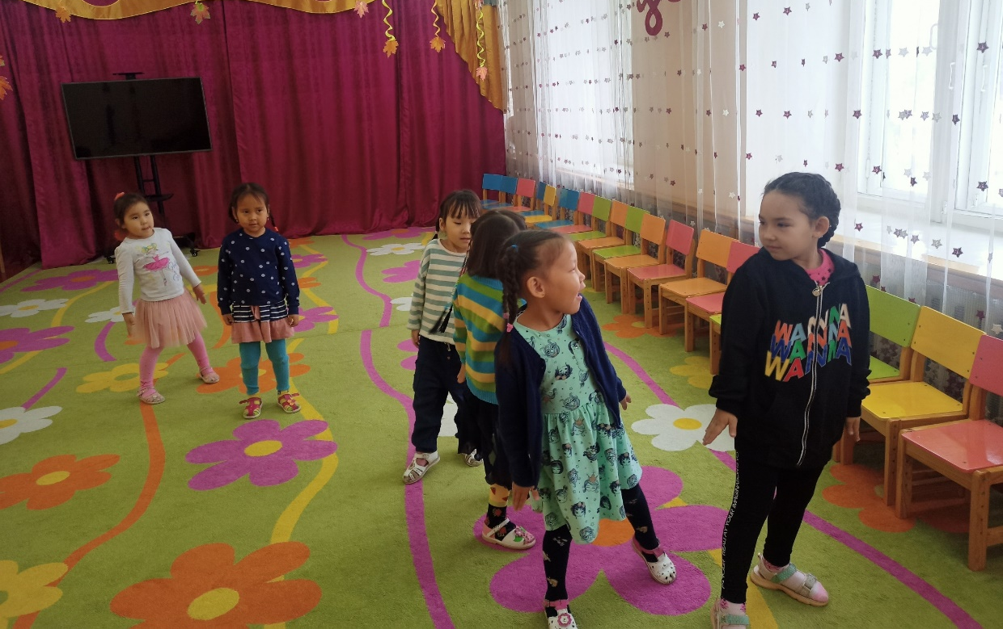
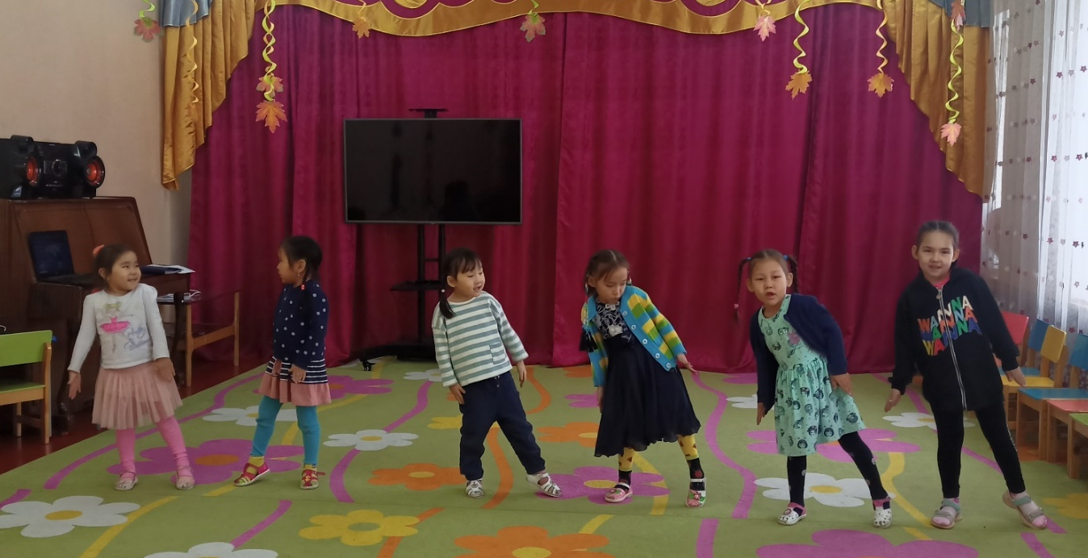

Slide 10
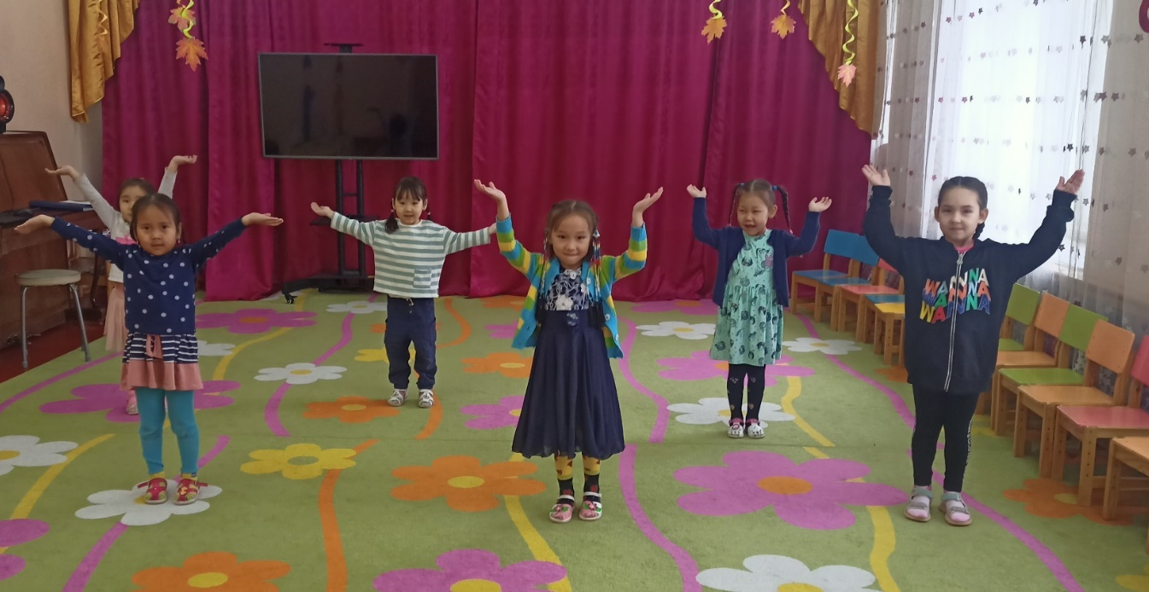
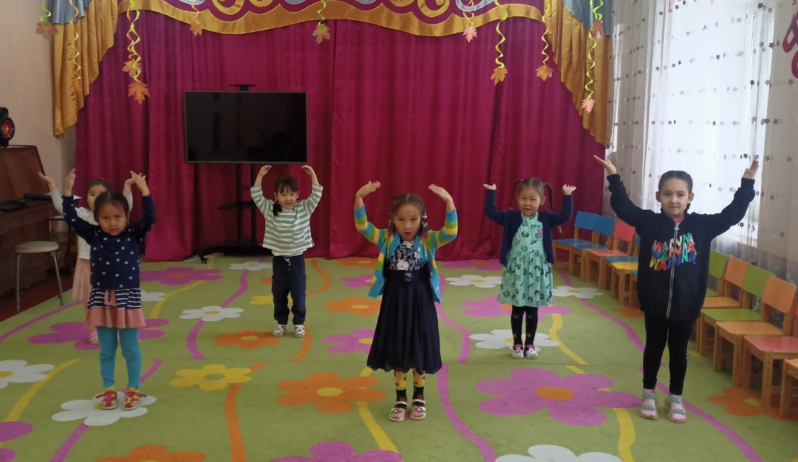
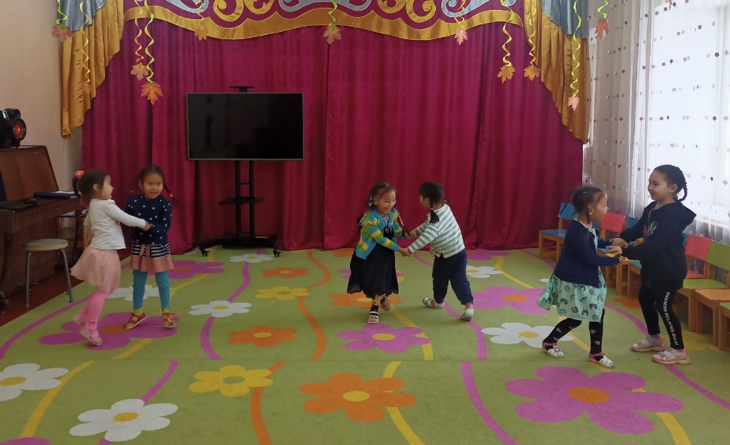

Slide 11
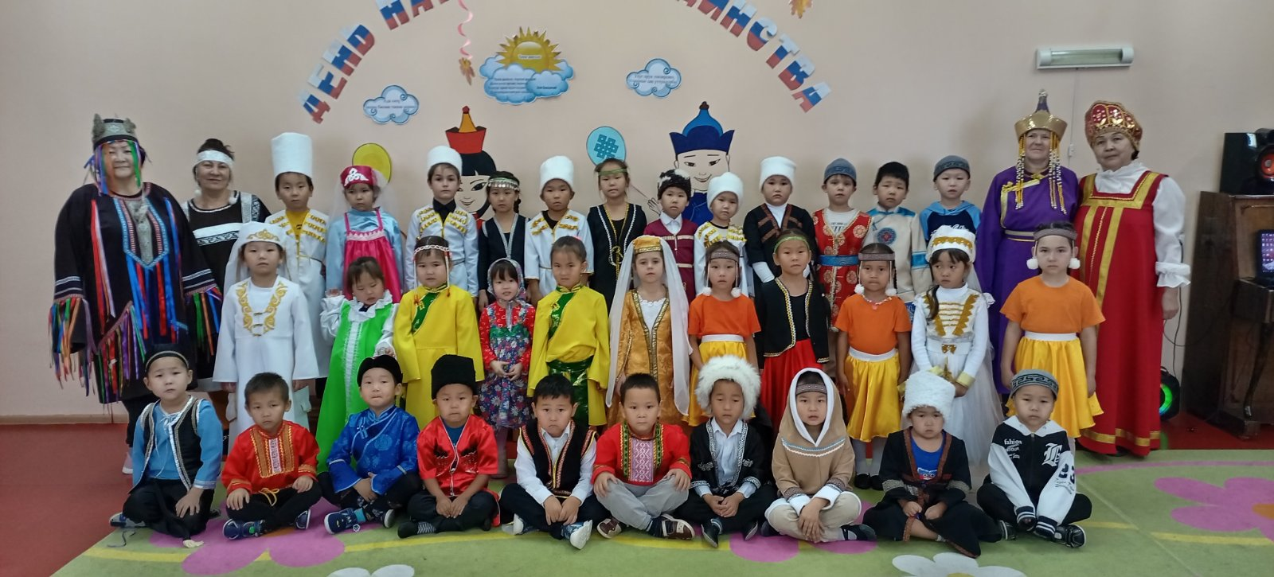
III этап (заключительный)

Slide 12
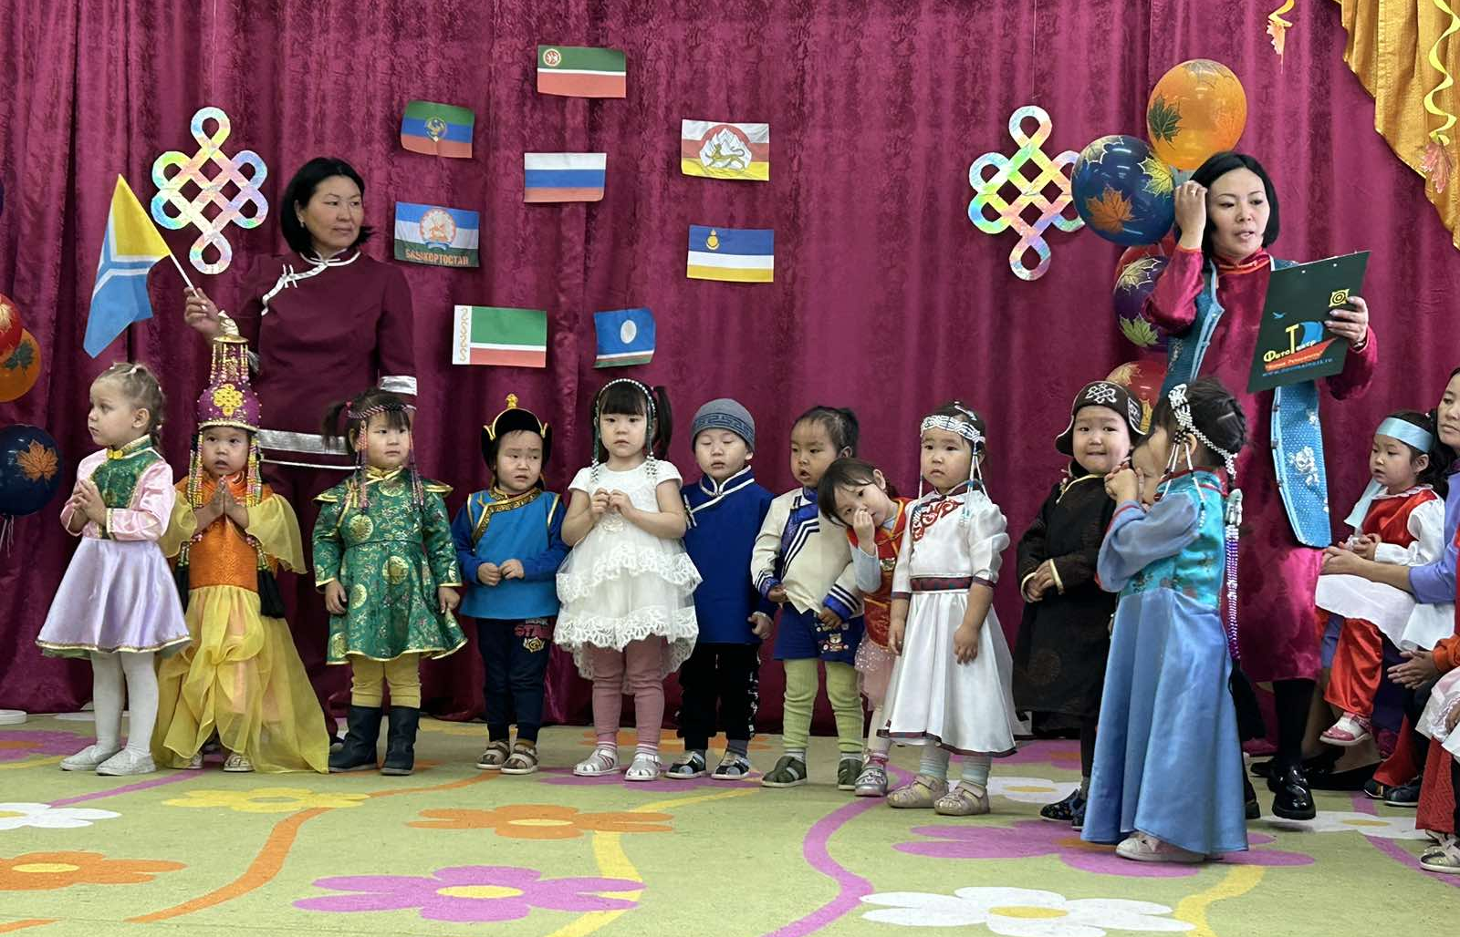
II младшая группа Республика Тыва

Slide 13
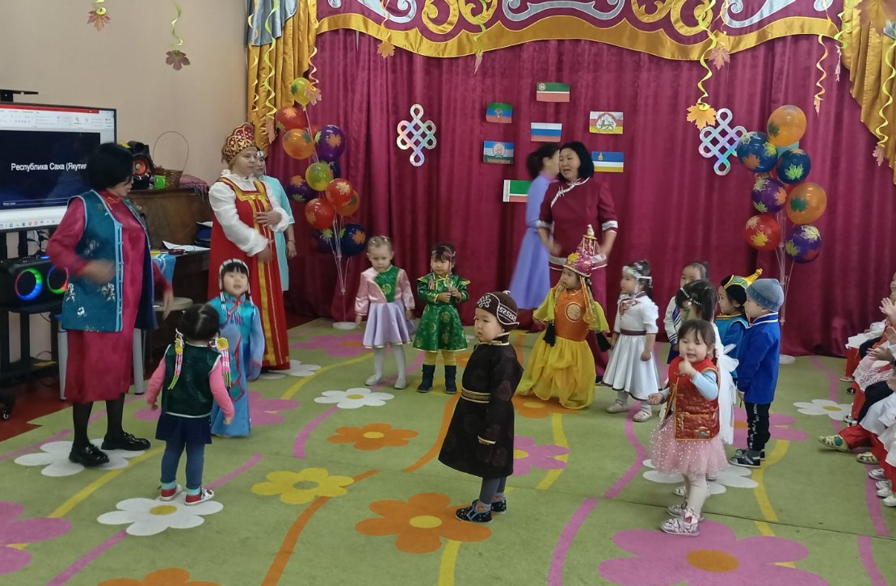

Slide 14
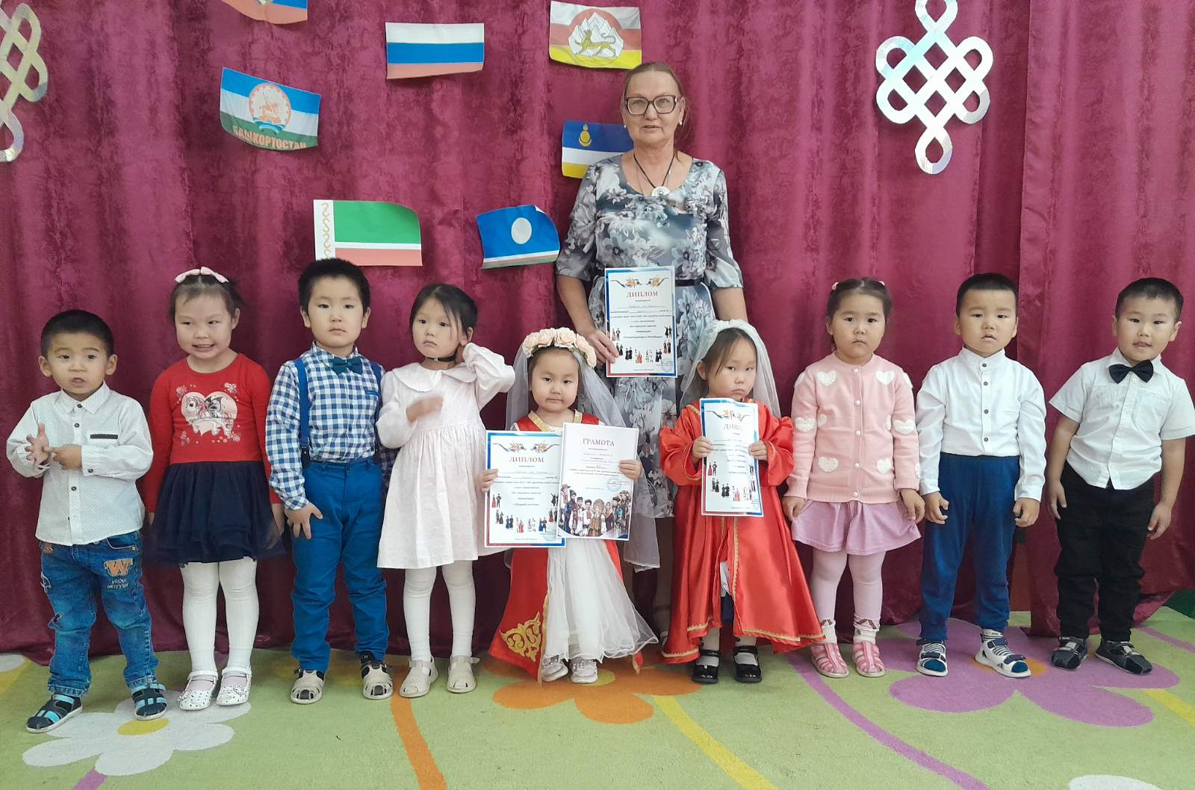
Средняя группа №1 Республика Дагестан

Slide 15
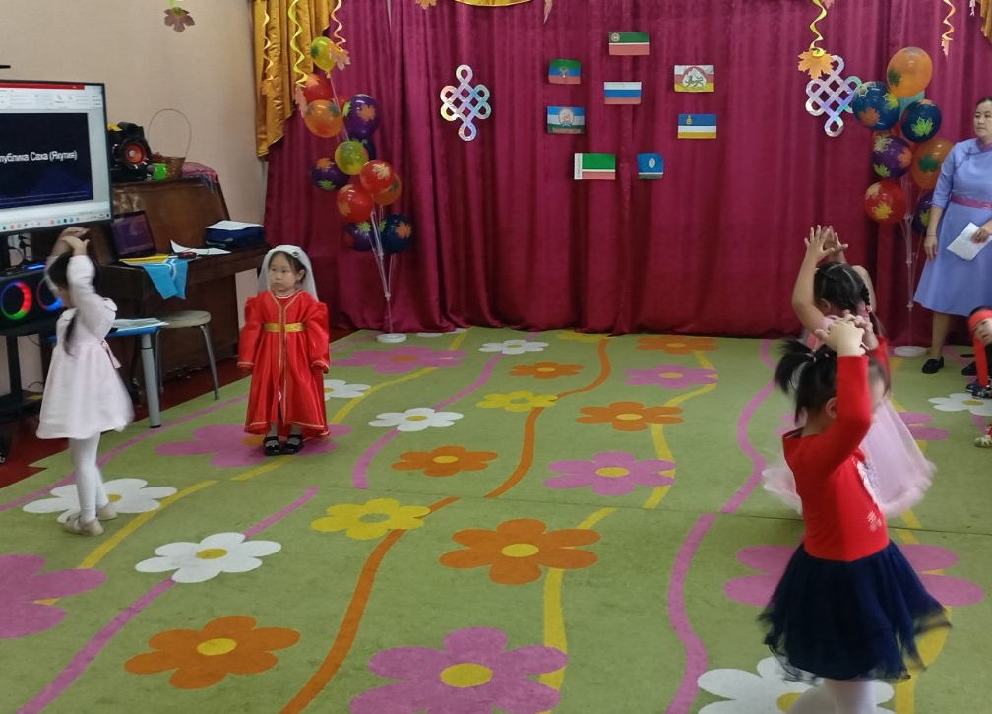
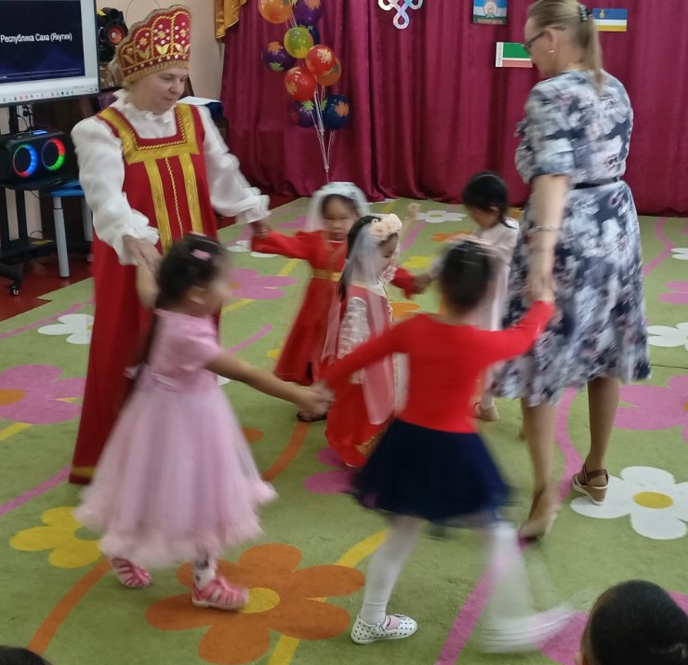
Дагестанский девичий хоровод

Slide 16
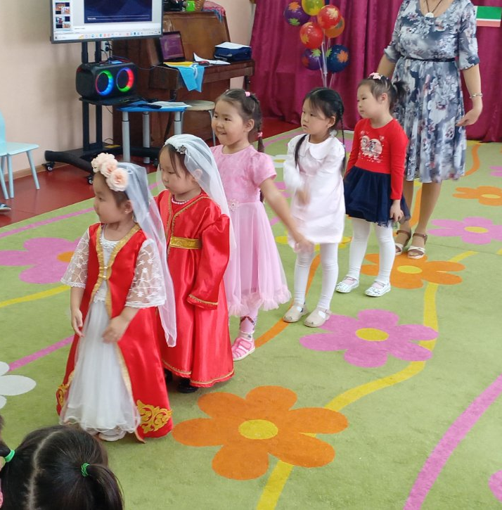
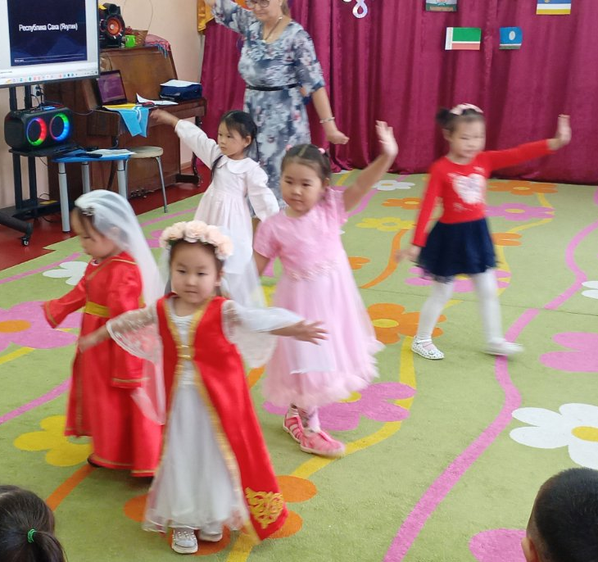

Slide 17
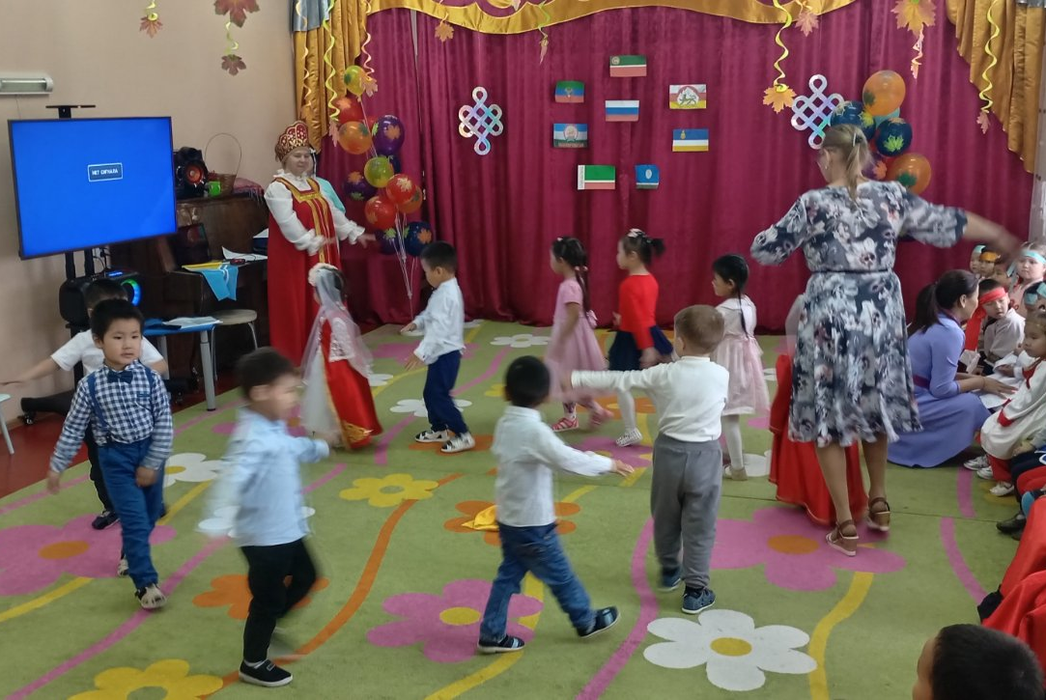
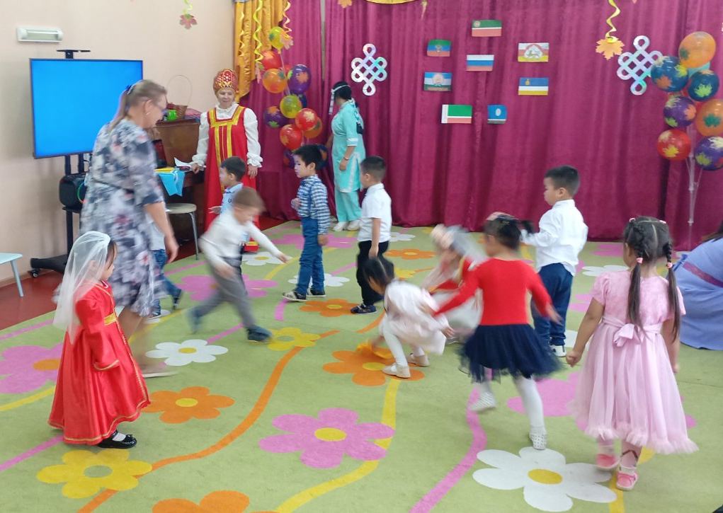
Дагестанская национальная игра «Подними платочек»

Slide 18
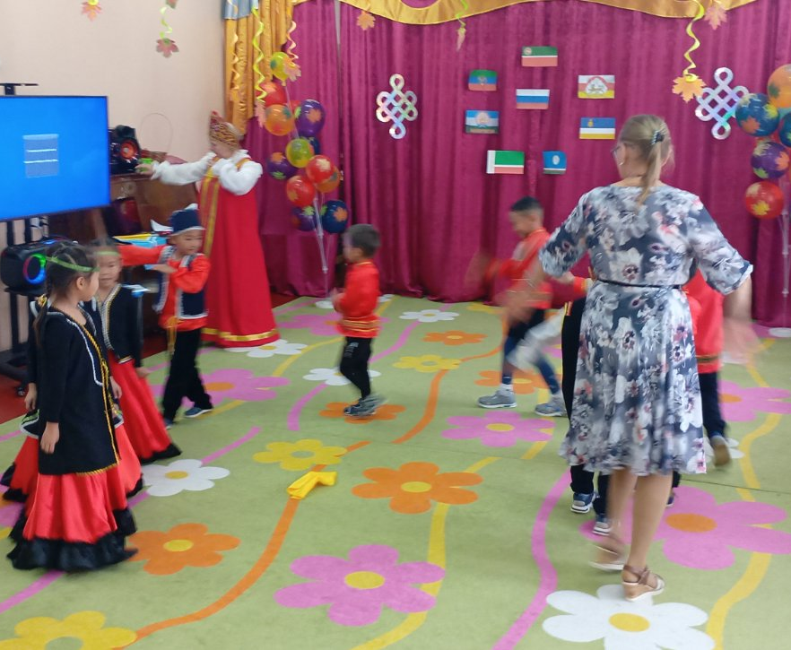
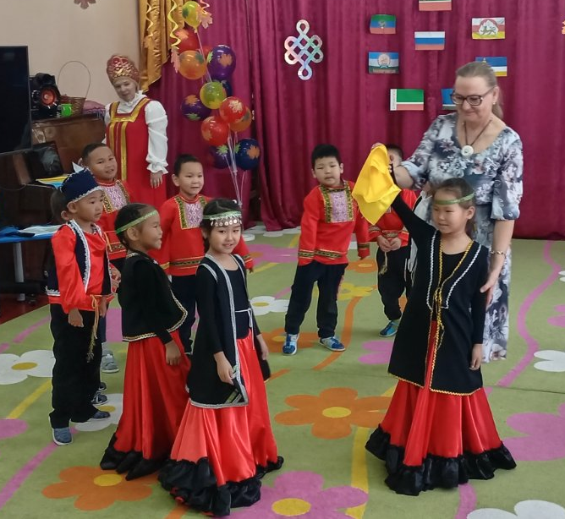
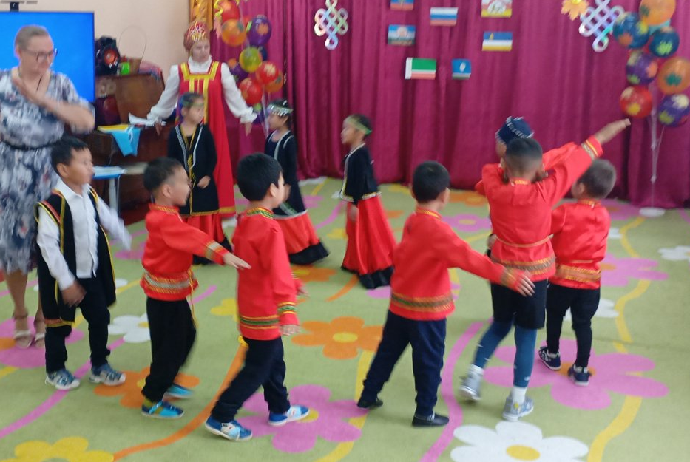

Slide 19
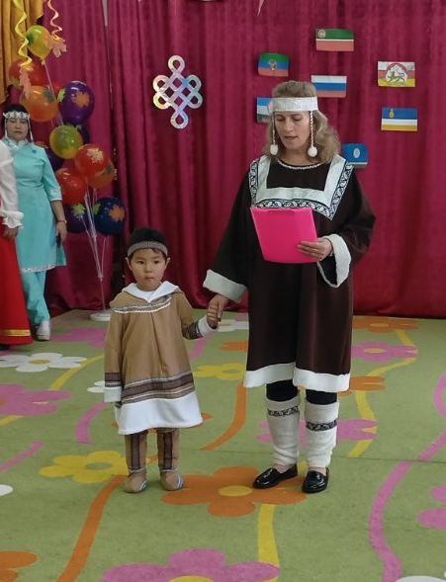
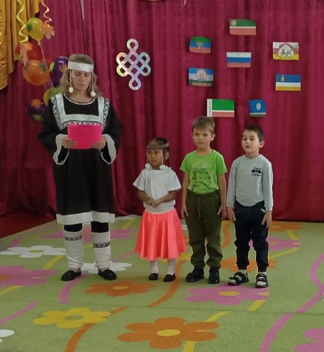
Старшая группа №1 Республика Саха (Якутия )

Slide 20
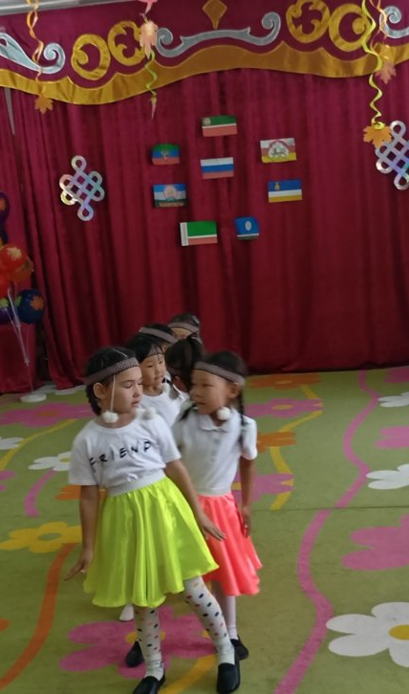
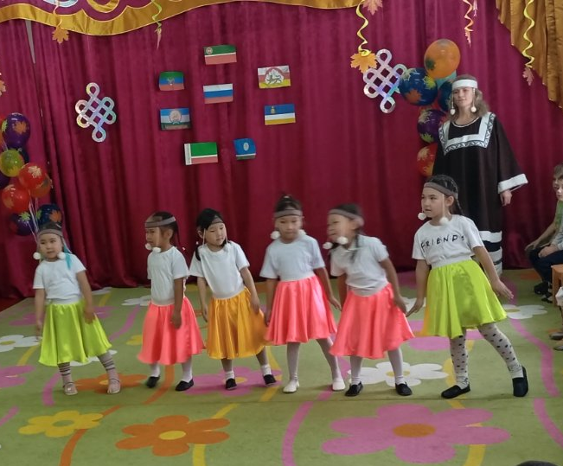
Якутский танец «Чэмэлиинэ»

Slide 21
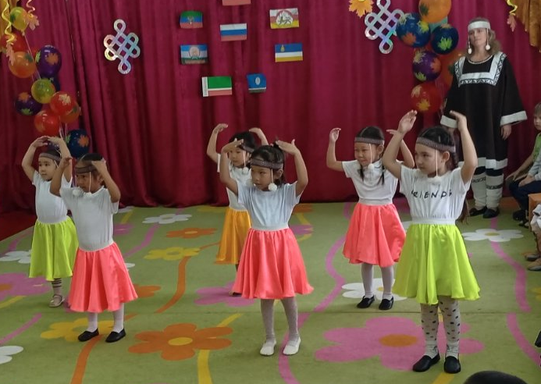
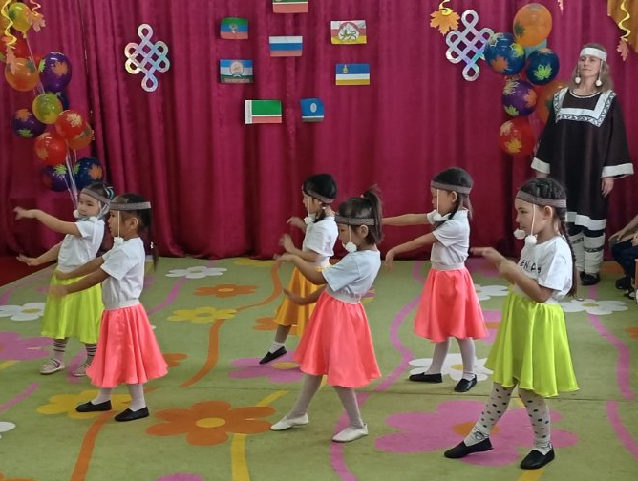
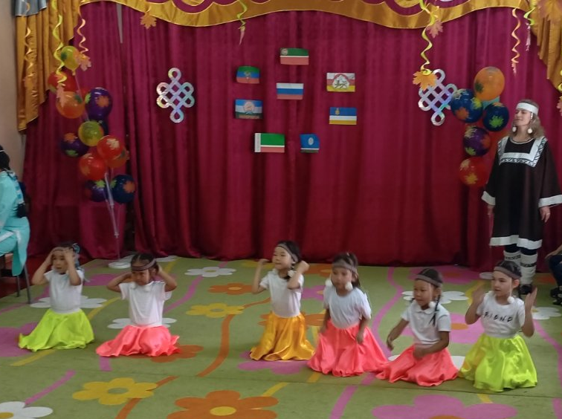

Slide 22
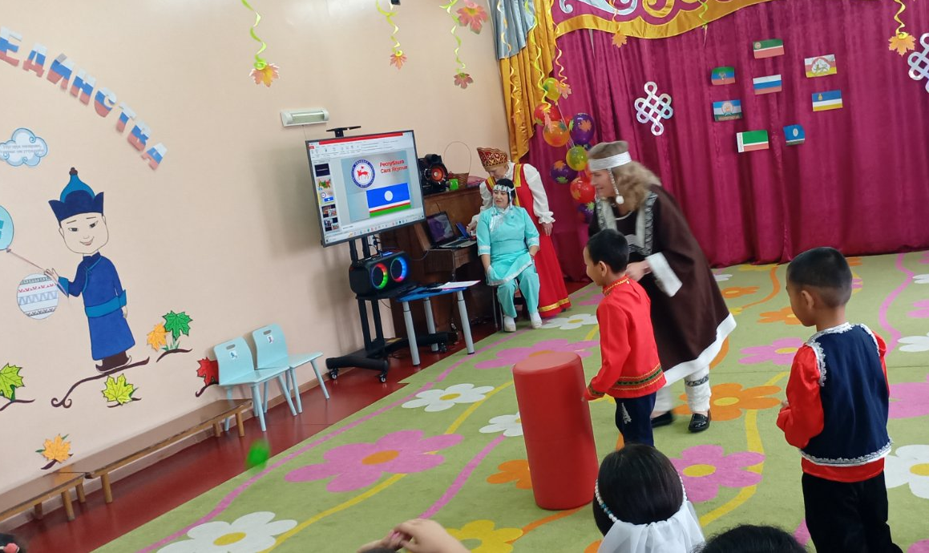
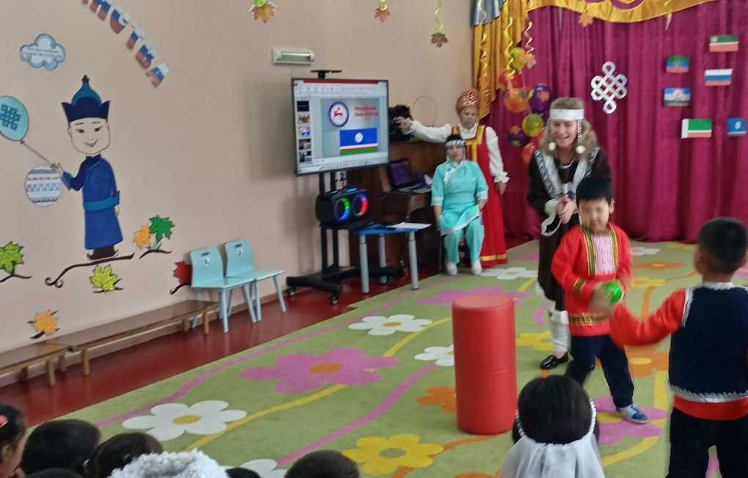
Якутская национальная игра «Попади в цель»
Якутия

Slide 23
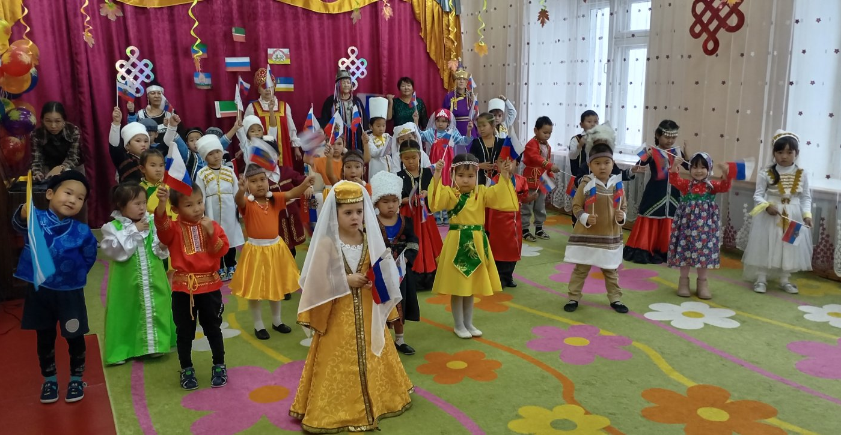
Спасибо за внимание!

